Slide 1

Algoritmos Randomizados I
Teoría de Algoritmos

Slide 2
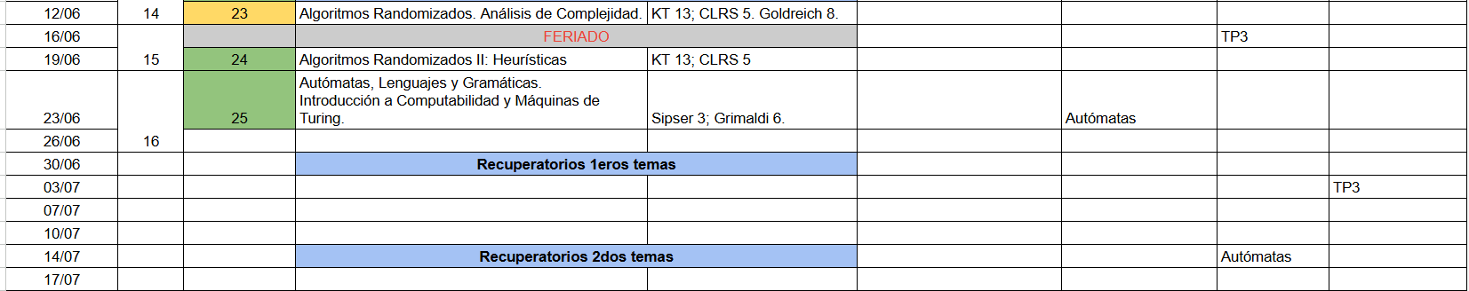

Slide 3

Aleatoriedad
El mundo se comporta de manera aleatoria
Hemos diseñado algoritmos para enfrentarnos a cualquier entrada, tan aleatoria como nos la presente el mundo

Slide 4

Algoritmos Randomizados
Le vamos a permitir al algoritmo tomar decisiones al azar
Independientemente de los valores de entrada
El rol de esta aleatoriedad es un factor completamente interno al algoritmo

Slide 5
Algoritmos Randomizados
Hacer modelos más potentes.
Un algoritmo determinístico eficiente que calcula la respuesta correcta puede verse como un caso particular de un algoritmo randomizado que da la respuesta correcta con alta probabilidad.
Un algoritmo determinístico eficiente que calcula la respuesta correcta puede verse como un caso particular de un algoritmo randomizado que da la siempre la respuesta correcta y tiene una expectativa de complejidad temporal eficiente.
Un Algoritmo Randomizado podría resolver un problema que podría no ser resuelto de forma eficiente por un algoritmo determinístico.
Conceptualmente más sencillos de entender e implementar.
Funcionamiento sin requerir mantener estado interno o memoria del pasado.
Para sistemas distribuidos es una forma de quebrar la simetría entre procesos que corren el mismo algoritmo.

Slide 6
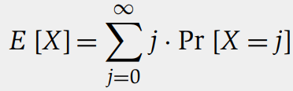

Algunos conceptos de Probabilidad
Probabilidad de que un evento ocurra: p
Probabilidad de que un evento no ocurra: 1-p
Ejemplo: lanzar una moneda justa: p=½
Ejemplo: lanzar un dado de 6 caras justo: p(salga 1)=⅙ p(no salga 1)=⅚
Esperanza, valor esperado de un evento:
Linealidad de la Esperanza:

Slide 7
Problema de Encontrar la Mediana
Para un conjunto de números S = {a₁, a₂,..., a_{n}}, la Mediana es aquel valor que estaría en la posición del medio si el conjunto de números estuviera ordenado. La Mediana está en la posición k del arreglo ordenado tal que:
si la cantidad n es impar, k es (n+1)/2
si la cantidad n es par, k es n/2
Este problema se puede resolver fácilmente ordenando. En O(n log n) podemos ordenar, luego acceder a la posición k en O(1)
De hecho, esta solución nos permitiría Seleccionar cualquier valor k en el arreglo ordenado

Slide 8

Problema de Selección

Slide 9
Problema de Selección
Para un conjunto de números S = {a₁, a₂,..., a_{n}}, se quiere seleccionar aquel valor que estaría en la posición k si el conjunto de números estuviera ordenado.
Este problema se puede resolver fácilmente ordenando. En O(n log n) podemos ordenar, luego acceder a la posición k en O(1)
Para los casos específicos de k=1 o k=n, es trivial la solución en O(n) para la búsqueda del mínimo o máximo del arreglo
Deseamos un algoritmo de División y Conquista con tiempo esperado O(n)
… y será un Algoritmo Randomizado

Slide 10

Problema de Selección
Se elige algún valor a_{i}, el Pivot. Podemos partir el conjunto de valores en dos conjuntos, S⁻ con cualquier valor menor a a_{i}, S⁺ con valores mayores a a_{i}
En función de la cantidad de elementos de S⁻ y S⁺, se puede saber dónde buscar la Selección deseada de k

Slide 11
Problema de Selección
def select(S, k):
ai = elegir_pivot(S, k)
for elem in S:
Agregar elem a S- si elem<ai
Agregar elem a S+ si elem>ai
if |S-| == k-1: return ai
if |S-| >= k: return select(S-, k)
else: return select(S+, k-1-|S-|)
# Sin importar la selección de ai, el algoritmo es correcto

Slide 12

Complejidad del Algoritmo
Costo de buscar Pivot + Costo lineal de separar Sets + Costo de llamada recursiva
El tiempo de la llamada recursiva depende del nuevo tamaño del Set a seleccionar
Nos gustaría que el Pivot genere una reducción significativa del tamaño del Set
Ideal: que S- y S+ tengan el mismo tamaño, que el Pivot sea siempre la mediana.
Entonces: T(n) = T(n/2) + c*n
En este caso ideal, O(n).

Slide 13



Eligiendo un Buen Pivot
No podemos poner como condición elegir la Mediana, estamos buscándola.
En realidad solamente necesitamos un Pivot “bastante bien centrado”, que deje bastantes elementos en S⁻ y S⁺. Si achicamos cada set al menos por un factor

Slide 14



Eligiendo un Buen Pivot
El peligro sería elegir un Pivot “muy mal centrado”, que solamente nos ahorre un elemento a la vez

Slide 15

Eligiendo un Buen Pivot
Al azar

Slide 16
Pivot al Azar
La mayoría de los valores están bastante bien centrados, elegir al azar seguramente da un buen Pivot
buenos Pivots
malos Pivots
malos Pivots
Formalmente, la mitad de los valores estarían bastante centrados

Slide 17

Demostración
Decimos que el Algoritmo está en fase j, si la cantidad de elementos del set en consideración está entre n(¾)^{j} y n(¾)^{j+1}.
Para pasar de la fase j a la fase j+1, necesitamos al menos desestimar ¼ del total de elementos. Se logra para la mitad central de Pivots, con probabilidad ½.
La cantidad esperada de iteraciones para avanzar de fase es 2.
Podemos definir que X es la cantidad de trabajo del algoritmo hasta atravesar todas las fases, será la suma X = X₀ + X₁ + X₂ + …
La cantidad de trabajo en una fase es alguna constante veces el tamaño del set en esa fase, que es como mucho n(¾)^{j}, esperable sean hasta 2 iteraciones

Slide 18
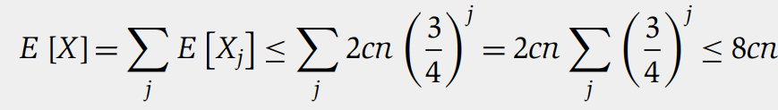
Demostración
Gracias a la Linealidad de la Esperanza, y la sumatoria geométrica convergente:
Nos queda que la complejidad esperada es O(n)

Slide 19
Elección del pivote
Podría ser completamente al azar como acabamos de ver.
Opción 2: Elegir 3 elementos al azar y quedarnos con la mediana. ¿Cuál es la probabilidad de elegir un mal pivote en este caso? ¿Cuál es la probabilidad de pasar de fase en 1 única iteración/llamada?

Slide 20

Quicksort

Slide 21
Quicksort (y pivot)
def quicksort(S):
if |S|<=2: #caso base: return orden trivial
ai = elegir_pivot(S)
for elem in S:
Agregar elem a S- si elem<ai
Agregar elem a S+ si elem>ai
return quicksort(S-) + [ai] + quicksort(S+)
# Sin importar la selección del pivot, el algoritmo es correcto
# Peor caso:

Slide 22

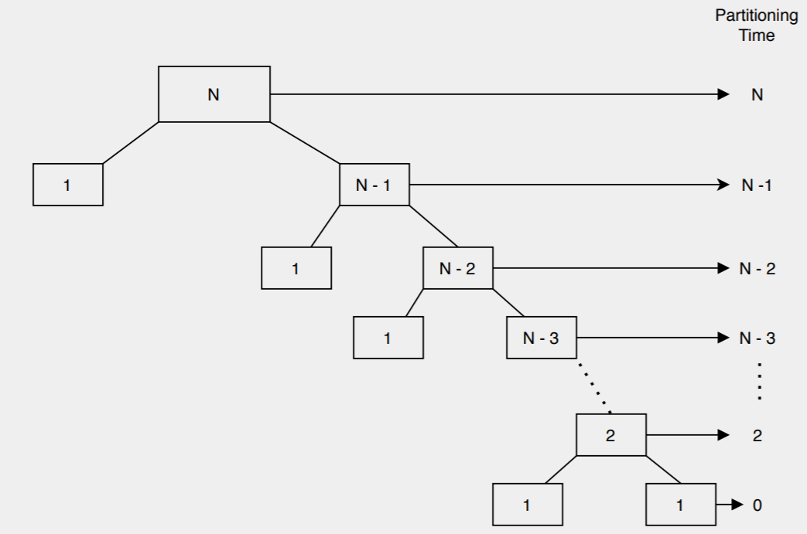
Quicksort: Peor Caso

Slide 23

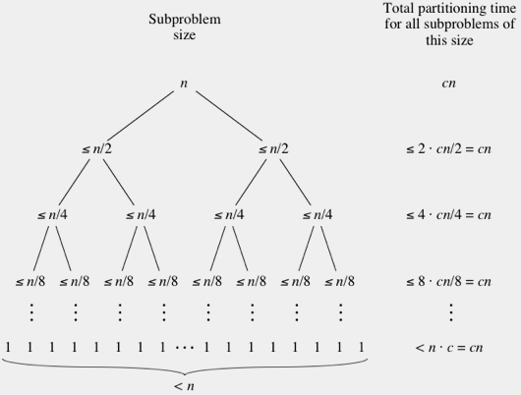
Quicksort: Mejor Caso

Slide 24
Quicksort: Tiempo Esperado
def quicksort(S):
if |S|<=2: #caso base: return orden trivial
ai = elegir_pivot(S)
Iterar hasta encontrar un pivot central:
for elem in S:
Agregar elem a S- si elem<ai
Agregar elem a S+ si elem>ai
si |S-| y |S+| son mayores a |S/4|, el pivot es central
sino ai = elegir_pivot(S)
return quicksort(S-) + [ai] + quicksort(S+)
# idea: para cada llamada recursiva del algoritmo, avanzamos de fase

Slide 25

Quicksort: Tiempo Esperado
El tiempo esperado del algoritmo para un Set S, sin contar llamadas recursivas, es linealmente proporcional a S, repetido una cantidad esperada de hasta 2 (y probablemente menos). Es O(|S|)
Las llamadas recursivas las agrupamos por tamaño en fase j, si la cantidad está entre n(¾)^{j} y n(¾)^{j+1}. Fuera de la recursividad tenemos en fase j: O(n(¾)^{j})
Partir con un pivot central, genera Sets del tamaño de la siguiente fase
El número máximo de problemas de fase j es (4/3)^{j+1}, con costo O(n(¾)^{j}) cada uno
E[X_{j}] = O(n) para cada j, y por linealidad de la esperanza podemos sumar las fases
Cantidad máxima de fases en función de n

Slide 26
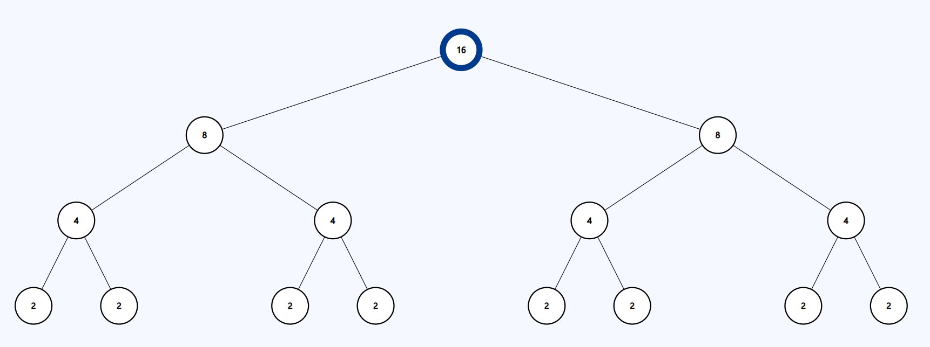
Ejemplos (cantidad de elementos por rama)

Slide 27
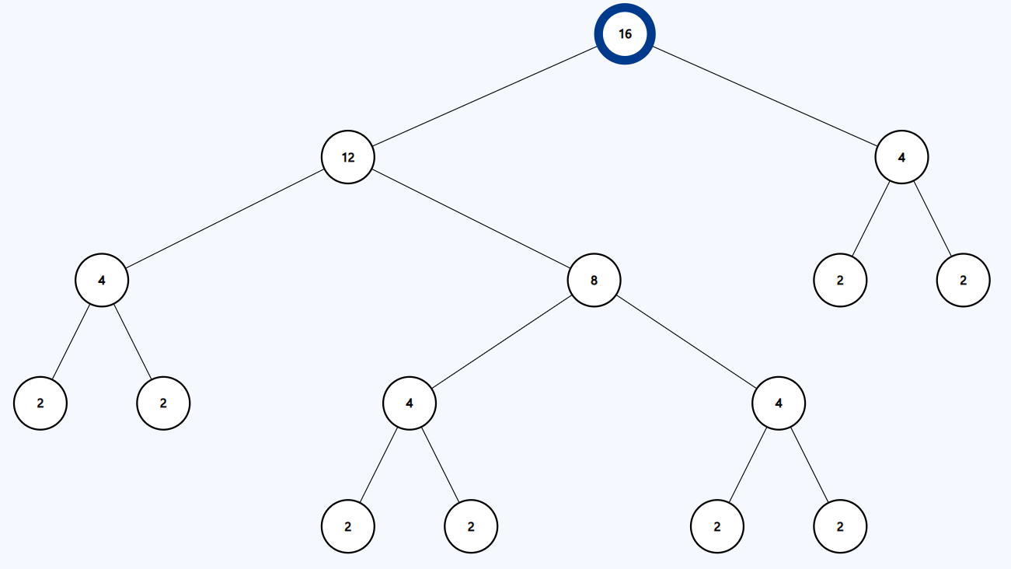
Ejemplos (cantidad de elementos por rama)

Slide 28
Elección aleatoria de Pivot
El tiempo del algoritmo es independiente del orden de los elementos de entrada
No hay un conjunto de datos de entrada que pueda garantizar el peor caso
El peor caso solamente surge de un mal caso de las selecciones aleatorias realizadas

Slide 29
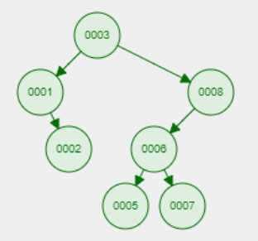
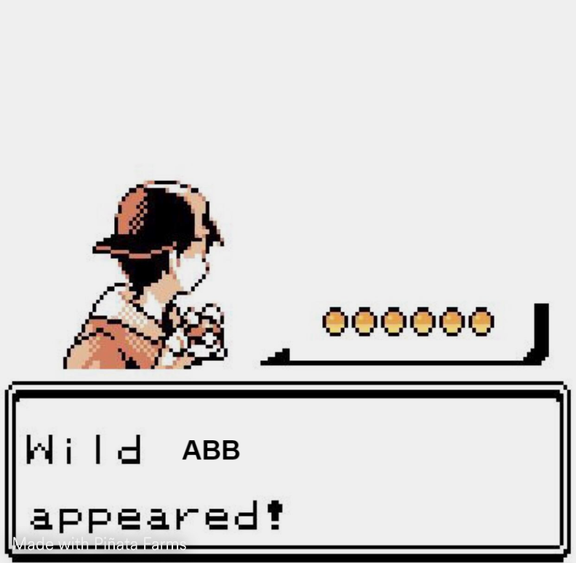
Un ABB salvaje aparece
Dado un conjunto de elementos
Ordenarlos exclusivamente utilizando un árbol binario de búsqueda
¿Ideas?
Insertar los elementos en el árbol
Hacer recorrido In-order

Slide 30
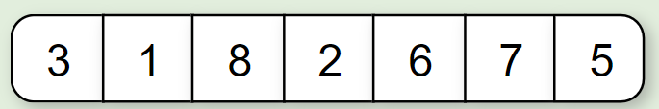
Un ABB salvaje aparece

Slide 31
Quicksort
3,1,8,2,6,7,5
3
1,2 8,6,7,5
1 8
2 6,7,5
6
5 7

Slide 32
Quicksort y ABBs
3,1,8,2,6,7,5
3
1,2 8,6,7,5
1 8
2 6,7,5
6
5 7

Slide 33
Teorema para el ABB
La altura esperada de un árbol creado en orden aleatorio es O(log n)
Cualquier cosita la demostración la hacen en
https://ocw.mit.edu/courses/6-046j-introduction-to-algorithms-sma-5503-fall-2005/resources/lecture-9-relation-of-bsts-to-quicksort-analysis-of-random-bst/
Y les toma una horita nomás

Slide 34
Listas Ordenadas
Motivación: queremos tener una lista de datos ordenada dinámicamente
Los arreglos ordenados nos permiten buscar en O(log n)
El mantenimiento de un arreglo ordenado requiere O(n) para las operaciones de guardado y borrado
Podemos pasarnos al dominio de las listas enlazadas, logrando un tiempo O(1) para agregar un elemento si sabemos su posición deseada
El problema es que encontrar elementos es O(n)

Slide 35
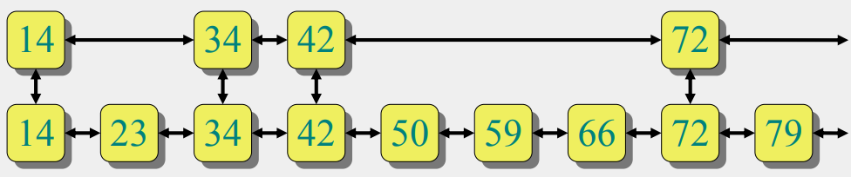
Skip Lists
Solución: ¿más listas?
Las Skip Lists son estructuras que incorporan una randomización para permitir de forma eficiente, con alta probabilidad, la búsqueda, guardado y borrado en una lista ordenada
https://cmps-people.ok.ubc.ca/ylucet/DS/SkipList.html

Slide 36
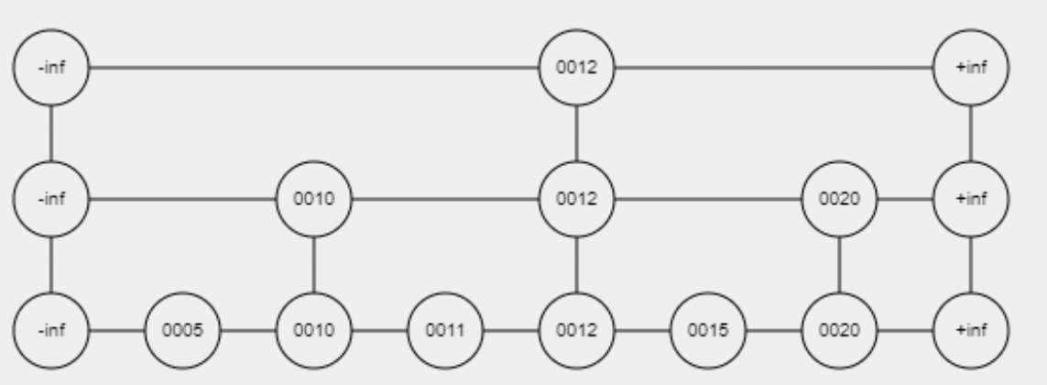
Skip Lists
Se busca simil búsqueda binaria, empezando por las capas superiores
Al insertar siempre se insertará en la base, y se sube de capa con probabilidad p
Las capas superiores tienden a tener menos elementos. Al buscar cualquier número mayor a 12, se hace “skip” de todos los anteriores
Las capas superiores funcionan como ruta express para llegar al elemento

Slide 37
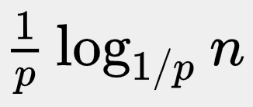
Skip Lists
Orden temporal promedio, con alta probabilidad:
Búsqueda: O(log n)
Inserción: O(log n)
Borrado: O(log n)
Orden temporal de los peores casos: O(n)
Orden espacial en el peor caso: O(n log n)

Slide 38

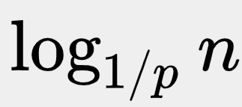
Skip Lists
Orden temporal promedio:
En promedio, cada elemento está presente en un número de listas:
La cantidad esperada de listas es:
Es posible modificar el valor de p para regular el uso de memoria y la velocidad esperada de las operaciones.
A mayor p, mayor uso de memoria y velocidad

Slide 39
Árboles Binarios de Búsqueda
Permiten mantener dinámicamente una estructura de tipo diccionario, permitiendo además presentar los datos según una relación de orden
Típicamente sus operaciones son log(n)...
Siempre y cuando esté balanceado
Es por eso que hay varias metodologías de balanceo de árboles
AVL
Red-Black
Hace un ratito vimos una propiedad muy interesante
La altura esperada de un árbol creado en orden aleatorio es O(log n)

Slide 40
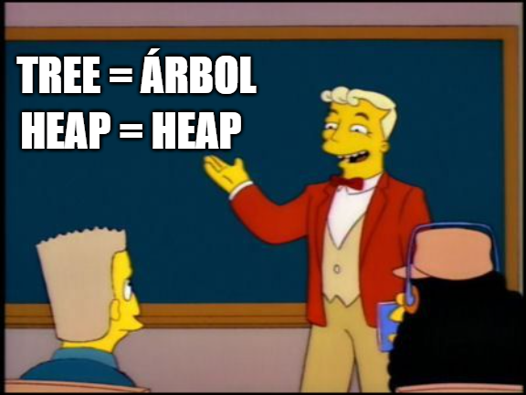
Treaps
Si la altura esperada de un árbol creado en orden aleatorio es O(log n), mantengamos un árbol como si fuese creado en orden aleatorio
Treaps = Tree + Heap

Slide 41
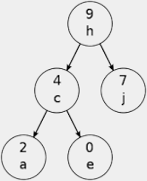
Treaps
Cada nodo tiene la clave correspondiente al árbol
Además tiene una prioridad que es calculada de manera aleatoria
La estructura debe mantener ambos datos, las claves en orden, y las prioridades en propiedad de parva
El orden aleatorio de las prioridades mantendrá balanceado el árbol con alta probabilidad
Por lo tanto, son esperables operaciones O(log n)
Es como si los nodos se hubieren insertado primero a mayor prioridad (siendo la prioridad al azar)

Slide 42
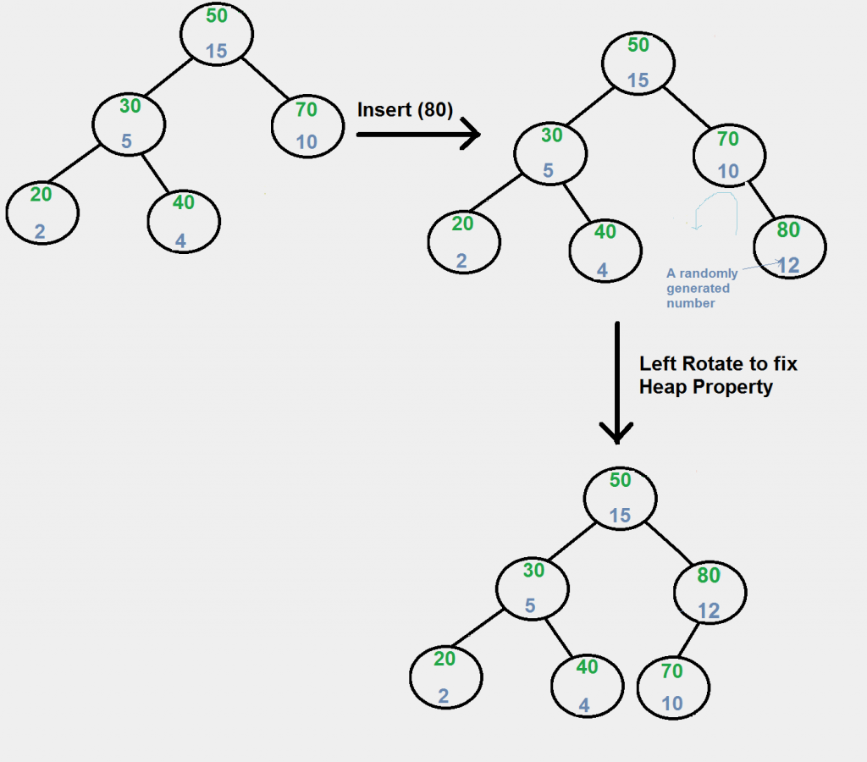

Treaps

Slide 43
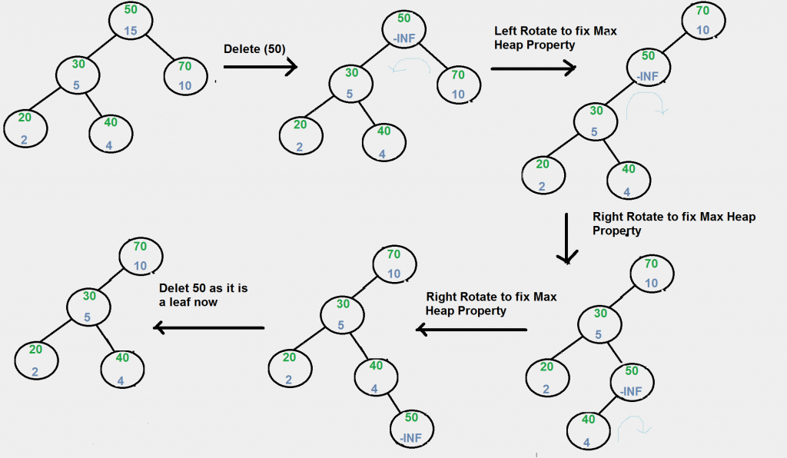
Treaps

Slide 44

Árbol binario de búsqueda aleatorio

Slide 45
Árbol binario de búsqueda aleatorio
Nuevamente aprovecha que la altura esperada de un árbol creado en orden aleatorio es O(log n).
Lo hace de una forma bastante más literal.
Cuando hay que hacer una inserción, por cada nodo que se visita se lanza una moneda con cierta probabilidad, en caso de éxito corresponde insertar ese elemento en esa posición del árbol.
Para mantener la uniformidad de la probabilidad p, cada nodo mantiene la cantidad k de nodos descendientes (contándose a sí mismo).
La probabilidad p en cada paso de la inserción es 1/(k+1).

Slide 46
Árbol binario de búsqueda aleatorio
La probabilidad p en cada paso de la inserción es 1/(k+1) Ejemplo: al comenzar a insertar por la raíz, la probabilidad de que el nuevo elemento esté en la raíz es igual a la probabilidad de que en un orden aleatorio para estos n+1 elementos, el nuevo elemento haya sido el primero.
Por lo tanto, p = 1/(n+1).
Este análisis se transporta análogamente a cada subárbol, y por ello cada nodo necesita almacenar el valor de la cantidad de descendientes.
Nuevamente, es equivalente a crear un árbol en un cierto orden aleatorio, en este caso determinado por los resultados de las evaluaciones de las probabilidades p, que equivalen a cierta permutación de todas las posibles para estos elementos.

Slide 47

Generación de números aleatorios
También llamado Random Number Generator (RNG)

Slide 48
Generación de números aleatorios
Se busca generar una secuencia de números que no pueda predecirse mejor que por mero azar
Métodos de generación: - True random: en base a mediciones de Hardware de procesos impredecibles
- Pseudo random: algoritmos que emulan el azar mediante procesos determinísticos dado una semilla inicial

Slide 49
True Random
Mediciones de fenómenos físicos impredecibles:
Ruido atmosférico
Ruido térmico
Efectos fotoeléctricos
Fenómenos electromagnéticos
Fenómenos cuánticos
Estados de lámparas de lava

Slide 50
Pseudo Random
Generación determinística de números aleatorios.
Es un algoritmo que genera una secuencia de números con propiedades aproximadamente similares a las que generaría un verdadero random.
Es determinístico para una semilla (seed).
Tiene la capacidad de generar números a una velocidad mucho mayor.

Slide 51
Contemos, de forma aleatoria
Si yo quiero contar la cantidad de apariciones de cada uno de los posibles elementos que haya, en una secuencia de elementos (ej palabras), ¿cuánto me consumirá en memoria?
Counting Filters: primer algoritmo utilizado por twitter para determinar los TT.
Depende fuertemente de las funciones de hashing.
Supongamos que ahora sólo quiero contar la cantidad de elementos/palabras diferentes que hay… y además tenemos una memoria limitada…
¿Y si contamos completamente de forma aleatoria?

Slide 52
Contando aleatoriamente
Supongamos que podemos tener en memoria m = 100 elementos (palabras).
Los primeros 100 que nos topemos, lo guardamos, perfecto. Una vez que llegamos a 100, por cada elemento tiramos una moneda, si sale cara lo mantenemos, si sale cruz lo olvidamos. ¿Cuántos elementos esperamos tener cuando termine este proceso?
Ahora proseguimos, pero cada vez que me topo con una palabra ya vista tiramos una moneda para ver si la mantenemos o borramos.

Slide 53
Contando aleatoriamente
Si en cualquier momento llegamos a 100 palabras, volvemos a aplicar el proceso anterior.
Si aplicamos ese segundo procesamiento, entonces para mantener una palabra en memoria no lanzaremos una moneda, sino 2 (y ambas deben salir cara para mantener).
Si se aplica el procesamiento de 100 otra vez, serán 3 monedas, y así.
Con este método, nos aseguramos que cada palabra tenga probabilidad (½)^{K} de estar en nuestro listado, con K = cantidad de veces que se hizo el procesamiento al llegar a m = 100.

Slide 54
Ejemplos
Supongamos que nos tomó 6 rondas completar de procesar Hamlet. Terminamos con 61 palabras en nuestro listado → la cantidad de palabras estimadas es 61 * 2⁶ = 3904. Hamlet tiene 3967, menos de 2% de error.
Si cambiamos m = 100 por m = 1000, el resultado llega a ser aprox de 3964 (menos de 0.01% de error).
Si m = suficientemente grande para que entren todas las palabras, la precisión será del 100%.

Slide 55
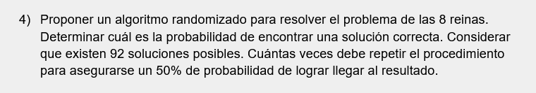
N-Reinas aleatorio

